Slide 1
حمل التدريب الرياضي
ا. د مصطفى حسن عبد الكريم

Slide 2
مفهوم حمل التدريب الرياضي:
اولا: المدرسة الروسية: يذكر فيتسيخوفسكي 1971 ان حمل التدريب (هو المجموع العام المؤثر على الناحية الحيوية للرياضي من حيث التمرينات المؤدات وفترات الراحة بينها وكذا الوسائل المختلفة التي تعمل على الاسراع من عملية استعادة الشفاء).
اما ماتفيف 1977 فيعرفها على انها تأثير حجم معين من التمرينات البدنية على المستوى الوظيفي لأجهزة الجسم الداخلية.
ثانيا: المدرسة الالمانية: يعرفها هارا 1969 (بالمجهود البدني والعصبي الواقع على كاهل الرياضي في كل وحدة تدريبية).
اما شولسن 1986 ( العبء البدني المقنن من حيث الشدة والحجم والراحة ليس فقط في كل وحدة تدريبية ولكن على مدار السنة والسنوات التدريبية).
ثالثا: المدرسة الامريكية: يعرفها كونسلمان (حجم المجهود البدني والمهاري الخاص بالوحدات التدريبية للاعب والمقننة من حيث الشدة والراحة والحجم).

Slide 3
مكونات حمل التدريب الرياضي
مكونات حمل التدريب
الحمل الخارجي
الحجم
الشدة
الحمل الداخلي
الجهد المبذول
مؤشرات بيولوجية
علامات التعب
صفات سيكولوجية
زمن المثير
كثافة المثير
تكرار المثير
دوام المثير
الكثافة

Slide 4
الشدة التدريبية: درجة صعوبة او القوة التي يؤدى بها التمرين
شدة الجهد البدني
المقاومة سوءا بكغم او باوزان مضافة
المسافة المقطوعة
سرعة الاداء

Slide 5
مستويات الشدة عن هاره 1982
درجة الشدة | النسبة المئوية للانجاز القصوي | رقم الشدة
واطئة | 30 – 50% | 1
معتدلة | 50 – 70% | 2
متوسطة | 70 – 80% | 3
تحت القصوى | 80 – 90% | 4
قصوى | 90 – 100% | 5
فوق القصوى | 100 – 105% | 6

Slide 6
مستويات الشدة حسب أنظمة الطاقة عن فوكس وماثيوس 1993
رقم مجال الشدة | فترة دوام المثير | مستوى الشدة | نظام تزويد الطاقة لاداء التمرين | نظام الطاقة + النسبة المئوية
 |  |  |  | لا اوكسجيني | اوكسجيني
1 | من 1 – 15 ثانية | حتى الحدود القصوى | نظام الفوسفاجيني بدون تراكم حامض اللاكتيك ATP-CP | 95 – 100% | صفر – 5%
2 | 15 – 60 ثانية | قصوي | نظام الفوسفاجيني + نظام الكلايكوجين اللااوكسجيني ATP-CP & LA | 80 – 90% | 10 – 20%
3 | 1 – 6 دقائق | تحت القصوي | نظام الكلايكوجين اللااوكسجيني + الاوكسجيني LA+aerobic | 70 – (30-40%) | 30 – (70-80%)
4 | 6 – 30 دقيقة | متوسط | النظام الاوكسجيني Aerobic | (40 – 30%) - %10 | (60 – 70%) – 90%
5 | اكثر من 30 دقيقة | واطئ | النظام الاوكسجيني Aerobic | 5% | 95%

Slide 7
طرق قياس الشدة:
طرق قياس الشدة
طريقة استخدام النسبة المئوية
قانون السرعة
قانون الوزن
طريقة استخدام النبض

Slide 8
الحجم التدريبي: هو العنصر الكمي الجوهري اللازم لتحقيق مستوى عال من الاداء المهاري، الاعداد الخططي وخصوصا الاعداد البدني.
طرق قياس الحجم التدريبي
عدد مرات التكرارات المنجزة لإداء تمرين او لإداء جزء من مهارة فنية في زمن معين.
المسافة المقطوعة.
زمن او فترة دوام التدريب.
الاوزان المرفوعة.

Slide 9
أنواع الحجم التدريبي:
الحجم التدريبي النسبي
ويعزى الى مجموع قيمة الزمن المخصص لتدريب مجموعة من الرياضيين او فريق خلال وحدة تدريبية معينة. فالحجم التدريبي النسبي نادرا ما تكون له اي قيمة او اهمية بالنسبة للرياضي لوحدة (بصورة منفردة)، بمعنى ان المدرب يعرف مجموع الفترة الزمنية لتدريب الفريق او مجموعة من الرياضيين، إلا انه ليس لديه أية معلومات تخص الحجم التدريبي لكل رياضي على حدة في الوحدة في الوحدة الزمنية المخصصة للتدريب.
الحجم التدريبي المطلق
ويعزى الى قياس مقدار الحجم المنفذ بواسطة كل رياضي على حدة بوحدة زمنية معينة، ويعبر عادة عنها بالدقائق. ويعتبر الحجم المطلق النوع المفضل جدا لتقييم الحجم التدريبي المنفذ من قبل الرياضيين.

Slide 10
كثافة الحمل: يقصد بكثافة الحمل مدى طول او قصر الفترة او الفترات الزمنية التي تستغرق في الراحة بين اعادة تكرار الجهد البدني (التمرين) او بين الجهود البدنية (التمرينات) المكونة للحمل.
تقسم فترات الراحة الى
فترات الراحة الإيجابية المستخدمة بين التمرينات والمجاميع.
فترات الراحة الإيجابية بين الدورات التدريبية.
فترات الراحة الإيجابية السنوية.
فترات الراحة السلبية.

Slide 11
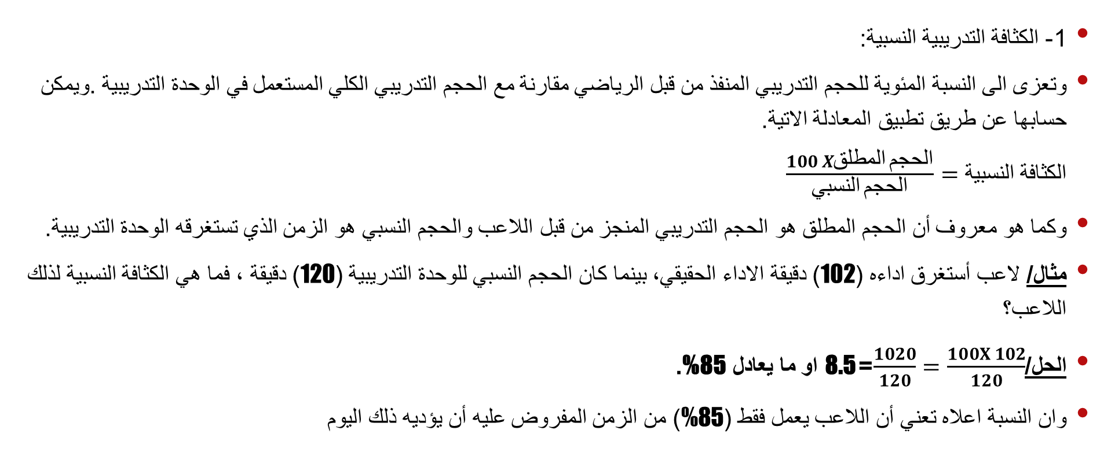
أنواع الكثافة التدريبية
1- الكثافة التدريبية النسبية:
وتعزى الى النسبة المئوية للحجم التدريبي المنفذ من قبل الرياضي مقارنة مع الحجم التدريبي الكلي المستعمل في الوحدة التدريبية .ويمكن حسابها عن طريق تطبيق المعادلة الاتية.
$\frac{100 Xالمطلق الحجم}{النسبي الحجم}=النسبية الكثافة$
وكما هو معروف أن الحجم المطلق هو الحجم التدريبي المنجز من قبل اللاعب والحجم النسبي هو الزمن الذي تستغرقه الوحدة التدريبية.
مثال/ لاعب أستغرق اداءه (102) دقيقة الاداء الحقيقي، بينما كان الحجم النسبي للوحدة التدريبية (120) دقيقة ، فما هي الكثافة النسبية لذلك اللاعب؟
الحل/$\frac{1020}{120}=\frac{100X 102}{120}$=8.5 او ما يعادل %85.
وان النسبة اعلاه تعني أن اللاعب يعمل فقط (%85) من الزمن المفروض عليه أن يؤديه ذلك اليوم

Slide 12
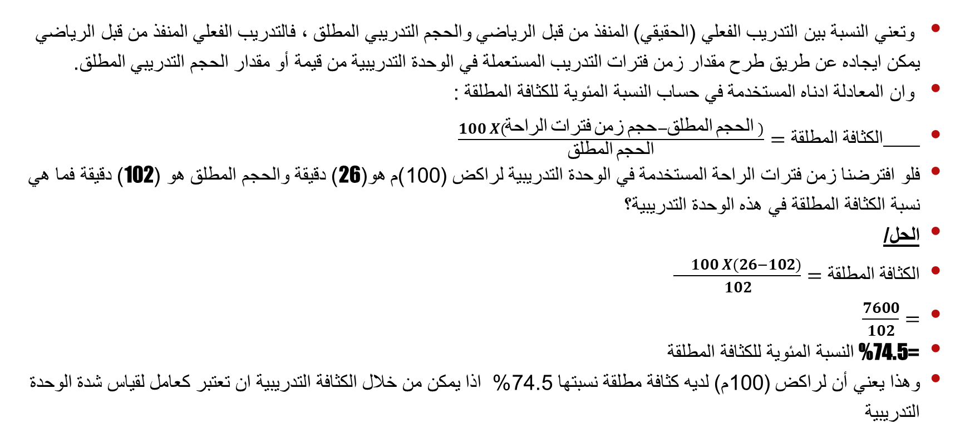
2- الكثافة التدريبية المطلقة:
وتعني النسبة بين التدريب الفعلي (الحقيقي) المنفذ من قبل الرياضي والحجم التدريبي المطلق ، فالتدريب الفعلي المنفذ من قبل الرياضي يمكن ايجاده عن طريق طرح مقدار زمن فترات التدريب المستعملة في الوحدة التدريبية من قيمة أو مقدار الحجم التدريبي المطلق.
وان المعادلة ادناه المستخدمة في حساب النسبة المئوية للكثافة المطلقة :
$\frac{100 X(الراحة فترات زمن حجم−المطلق الحجم )}{المطلق الحجم}=المطلقة الكثافة$
فلو افترضنا زمن فترات الراحة المستخدمة في الوحدة التدريبية لراكض (100)م هو(26) دقيقة والحجم المطلق هو (102) دقيقة فما هي نسبة الكثافة المطلقة في هذه الوحدة التدريبية؟
الحل/
$\frac{ 100 X(26−102)}{102}=المطلقة الكثافة$
$\frac{7600}{102}=$
=%74.5 النسبة المئوية للكثافة المطلقة
وهذا يعني أن لراكض (100م) لديه كثافة مطلقة نسبتها 74.5% اذا يمكن من خلال الكثافة التدريبية ان تعتبر كعامل لقياس شدة الوحدة التدريبية

Slide 13
التعقيد التدريبي: يقصد بالتعقيد التدريبي هو درجة صعوبة التمارين المستخدمة في التدريب، فأن التعقيد المهاري وصعوبة اداء عنصر التوافق فيها، يمكن ان يكون سبباً في زيادة الشدة التدريبية في التدريب (بمعنى زيادة الجهد أو العبء الواقع على كاهل الرياضي).
كيفية حساب صعوبة الوحدة التدريبية:
جدول يوضح الشدة عن طريق عدد ضربات
القلب عن نيكفوروف 1974.
مجال الشدة | درجة الصعوبة الشدة | معدل ضربات القلب/د
1 | واطئة | 120-150 ض/د
2 | متوسطة | 150-170 ض/د
3 | عالية | 170-185 ض/د
4 | قصوى | اكثر من 185 ض/د

Slide 14
1- النسبة المئوية للشدة الجزئية:
الشدة الجزئية = معدل النبض لكل تمرين × 100/ النبض القصوي
ت | أسم التمرين | النبض / دقيقة
1 | هرولة + تمارين مرونة | 110
2 | تمارين المرونة خاصة. | 120
3 | الملاكمة Shadow بشدة متوسطة. | 120
4 | الملاكمة Shadow بشدة اعلى. | 140
5 | أداء عناصر فنية .Technic | 120
6 | تدريب الحبل | 170
7 | الاداء واللعب على الكيس | 170
8 | 30 ثا مع اللعب على الكيس بشدة عالية | 190
9 | هرولة وتمارين مرونة | 140
10 | تمرين تهدئة | 80

Slide 15
جدول يوضح الشدة الجزئية وحجم التمرين بالدقائق
ت | الشدة الجزئية لكل تمرين | الحجم لكل تمرين بالدقائق | الشدة الجزئية × حجم التمرين
1 | 55% | 25 د | 1375
2 | 60% | 5 د | 300
3 | 60% | 5 د | 300
4 | 70% | 6 د | 420
5 | 60% | 5 د | 300
6 | 85% | 6 د | 500
7 | 85% | 2 د | 170
8 | 95% | 3 د | 285
9 | 70% | 15 د | 1050
10 | 40% | 5 د | 200
المجموع |  | 77 د | 4910

Slide 16
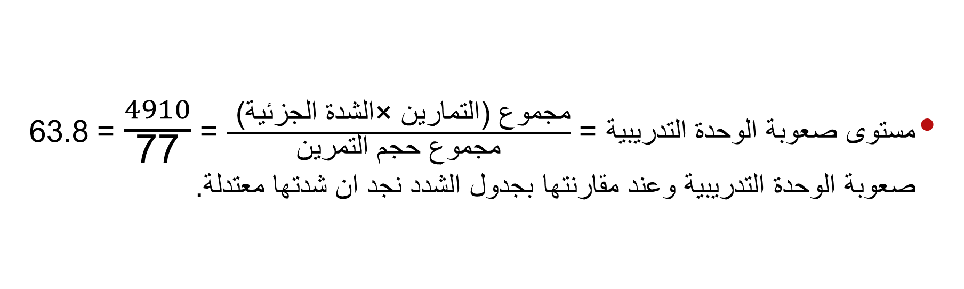
معادلة صعوبة الوحدة التدريبية
مستوى صعوبة الوحدة التدريبية = $\frac{\text{ (}\text{الشدة الجزئية}\text{× }\text{التمارين}\text{) }\text{مجموع}}{\text{مجموع حجم التمرين}}$ = $\frac{4910}{\text{77}}$ = 63.8 صعوبة الوحدة التدريبية وعند مقارنتها بجدول الشدد نجد ان شدتها معتدلة.

